Slide 1

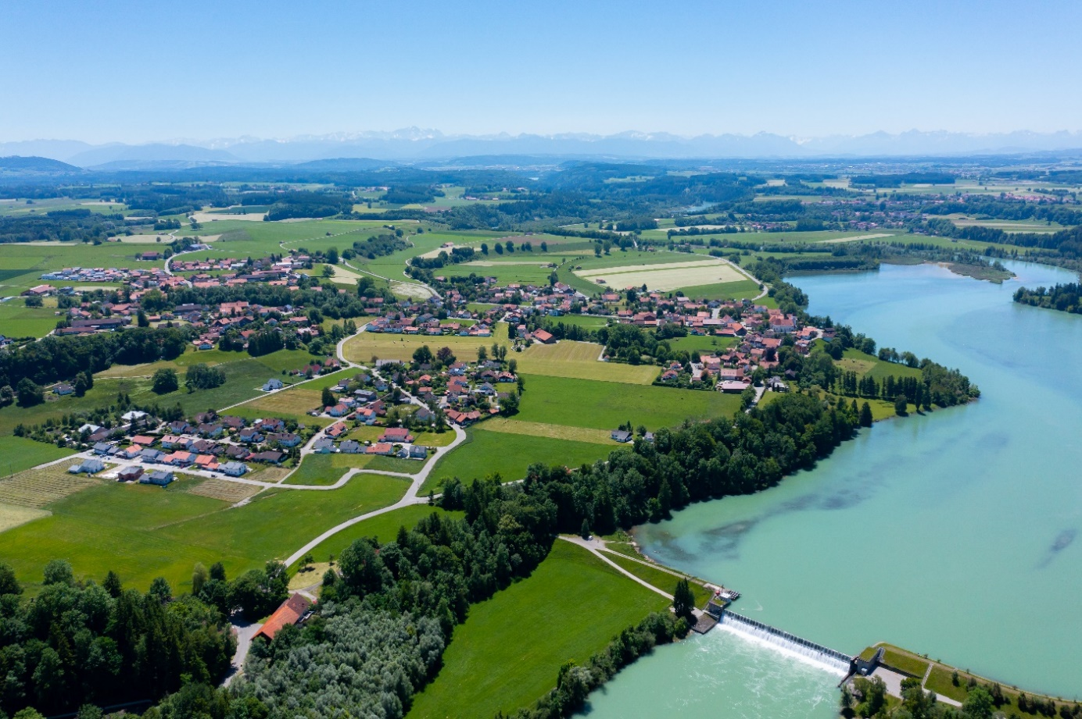
Herzlich Willkommen zur Bürgerversammlung der Gemeinde Apfeldorf am 31.07.2025

Slide 2
Daten zur Bevölkerung

Slide 3
Bevölkerungsentwicklung

Slide 4
Altersgruppen der Bevölkerung

Slide 5
Übersicht Finanzen (Einnahmen)
  Steuereinnahmen
    Grundsteuer A
    Grundsteuer B
    Gewerbesteuer
    Hundesteuer
  Umlagen und Beteiligungen
    Gemeindeanteil an der Einkommensteuer
    Umsatzsteuerbeteiligung
    Einkommensteuerersatz
    Grunderwerbsteueranteil
  Schlüsselzuweisungen
  Konzessionsabgabe
  Sonstige Einnahmen
    (Mieten, Pachten, Gebühren, Beiträge, Verkaufserlöse,…)

Slide 6
Grundsteuer A und B 2020 - 2024

Slide 7
Gewerbesteuer 2020 - 2024

Slide 8
Hundesteuer 2020 - 2024

Slide 9
EinkommenSteuer-Anteil 2020 - 2024

Slide 10
Schlüsselzuweisung 2020 - 2024

Slide 11
GrundErwerbSteuer-Anteil 2020 - 2024

Slide 12
EinkommenSteuer-Ersatz 2020 - 2024

Slide 13
UmsatzSteuer-Anteil 2020 - 2024

Slide 14
Konzessionsabgabe 2020 - 2024

Slide 15
Übersicht Finanzen (Ausgaben)
  Gewerbesteuerumlage
  Kreisumlage
  Umlage zur Verwaltungsgemeinschaft
  Schulverbandsumlagen
  Umlagen an den Zweckverband Apfeldorf-Kinsau

Slide 16
GewerbeSteuer-Umlage 2020 - 2024

Slide 17
Kreisumlage 2020 - 2024

Slide 18
Umlage an VG Reichling 2020 - 2024

Slide 19
Schulverband-Umlagen 2020 - 2024

Slide 20
Zweckverband-Umlagen 2020 - 2024

Slide 21
Schuldenstand 2020- 2024

Slide 22
Rücklagen 2020 – 2024
(hierin nicht enthalten Kommanditeinlage PV-Anlage ca. 1.200.000 €)

Slide 23
Einzelne Einnahmen und
Ausgaben des VM-Haushalts 2024
Einnahmen:
Grundstücksverkäufe 0 €
Investitionspauschale vom Freistaat 126.500 €
Zuschuss vom Staat für Wasserversorgung 445.821 €
Zuschuss vom Staat für Radwegebau 493.185 €
Zuschuss vom Staat für DGH 2.065.322€
Ausgaben:
Grunderwerb 91.044 €
Baumaßnahme Dorfgemeinschaftshaus 3.087.959 €
Radwege und Erschließungen 732.064€
Beschaffungen für Feuerwehr 768.340 €
Baumaßnahme Wasserversorgung 1.233.848 €

Slide 24
Grundschule
Schülerzahlen sind steigend – zweizügige Betreuung aber möglich
Digitalisierung Schule – EDV-Ausstattung der Schüler ist sehr gut; I-Pads für die Schüler und Lese-Apps wurden gekauft
Ab 2026: Rechtsanspruch auf Ganztagesbetreuung –
stellt uns vor Herausforderungen (Räume, Personal, usw.)

Slide 25
Kindergarten
Defizite im Bereich Kindergärten der vergangenen Jahre
Jahr | Betrag Defizit
2021 | 154.185,48 €
2022 | 187.099,51 €
2023 | 254.155,20 €
2024 | 212.641,36 €

Slide 26
Anstellungsschlüssel und Auslastung Kindergarten
Der maximale Anstellungsschlüssel liegt bei 1 : 11 ( = Mindeststandard)
Anstellungsschlüssel KiGa Apfeldorf
 | Wiesenweg 15 | Waldgruppe
2024 | 8,7 | 10
2025 (Jan. bis Juni) | 8,3 | 7,5
Auslastung
Anzahl der Kinder
 | Wiesenweg 15 | Waldgruppe
2024 | 59 | 17
2025 | 58 | 18
2026 (vorläuftiger Stand zum 22.07.25) | 60 | 18

Slide 27
Kindergartengebühren ab 01.09.2025
Auszug aus der Satzung über die Erhebung von Gebühren für die Benutzung der Kindertageseinrichtungen mit Wirkung vom 01.09.2025 bis 31.08.2026
durchschnittliche tägliche Buchungszeit [bis Stunden] bei 5 Tage/Woche | Regelkinder Betrag [€] | Kleinkinder Betrag [€]
2,00 | - | 241,60
3,00 | - | 276,20
4,00 | - | 310,80
5,00 | 172,70 | 345,40
6,00 | 190,00 | 380,00
7,00 | 207,30 | 414,60
8,00 | 224,60 | 449,20
9,00 | 241,90 | 483,80

Slide 28
Freiflächen-Photovoltaikanlage
Ca. 14 MW Leistung, bifaziale Module
Anlage wurde von Gemeinde geplant, Einspeisung seit März 2024
Rechtsform GmbH & Co. KG, Beteiligung durch 63 Apfeldorfer Bürger, Gemeinde hält aber über 50 %
Komplementär Gemeinde, Aufsichtsratsvorsitzender jeweiliger BGM
Ca. 16.000.000 Kwh Erzeugung – reicht rechnerisch für ca. 4.000 Haushalte
Energie sollte künftig für Apfeldorf verfügbar sein, z.B. Betrieb der Wärmeversorgung – rechtlich derzeit noch sehr schwierig
Beweidung der Fläche durch Schafe
Ausschüttung für 2024 6 %

Slide 29
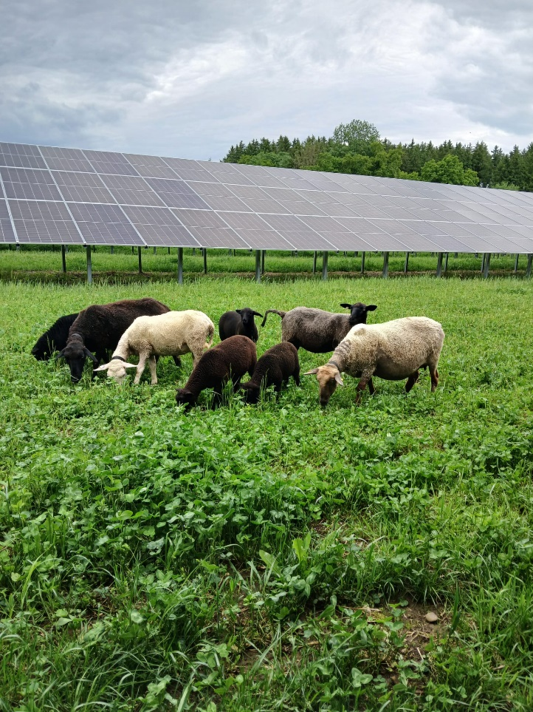
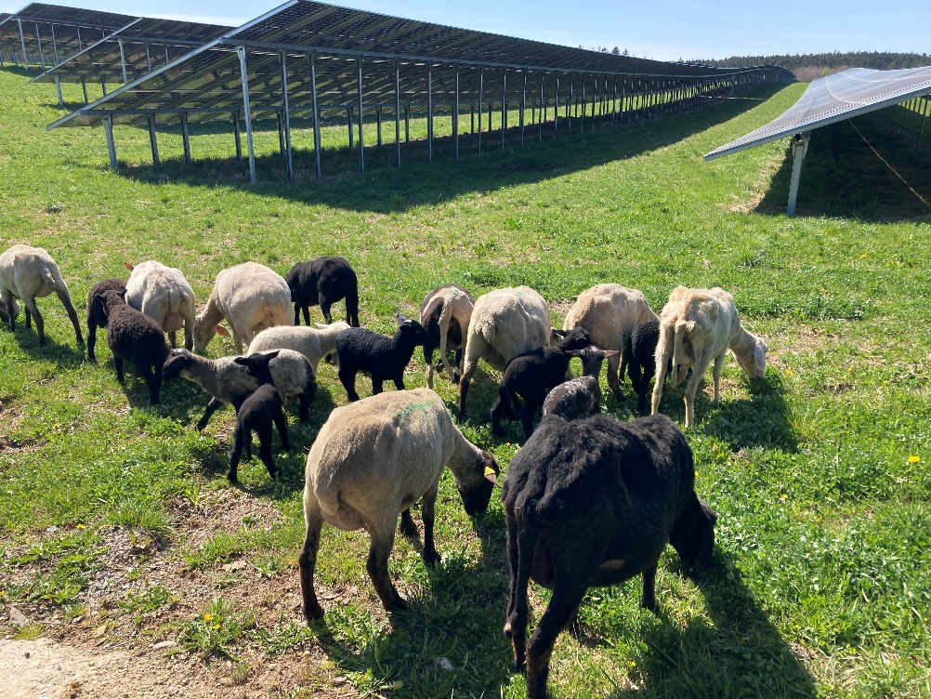
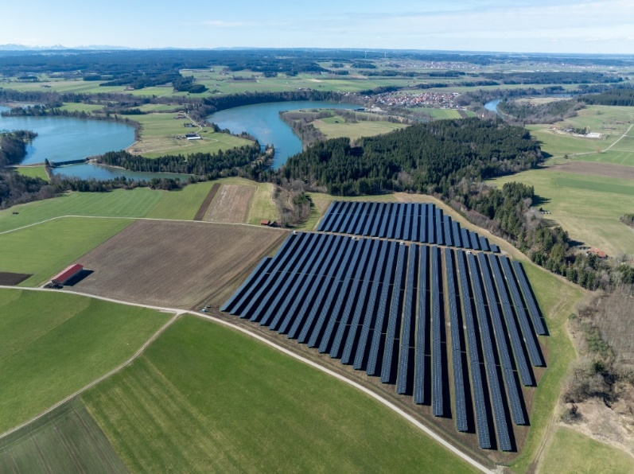
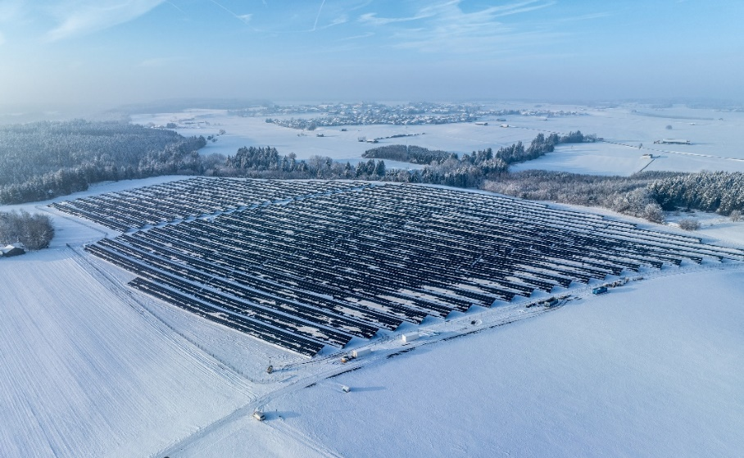

Slide 30
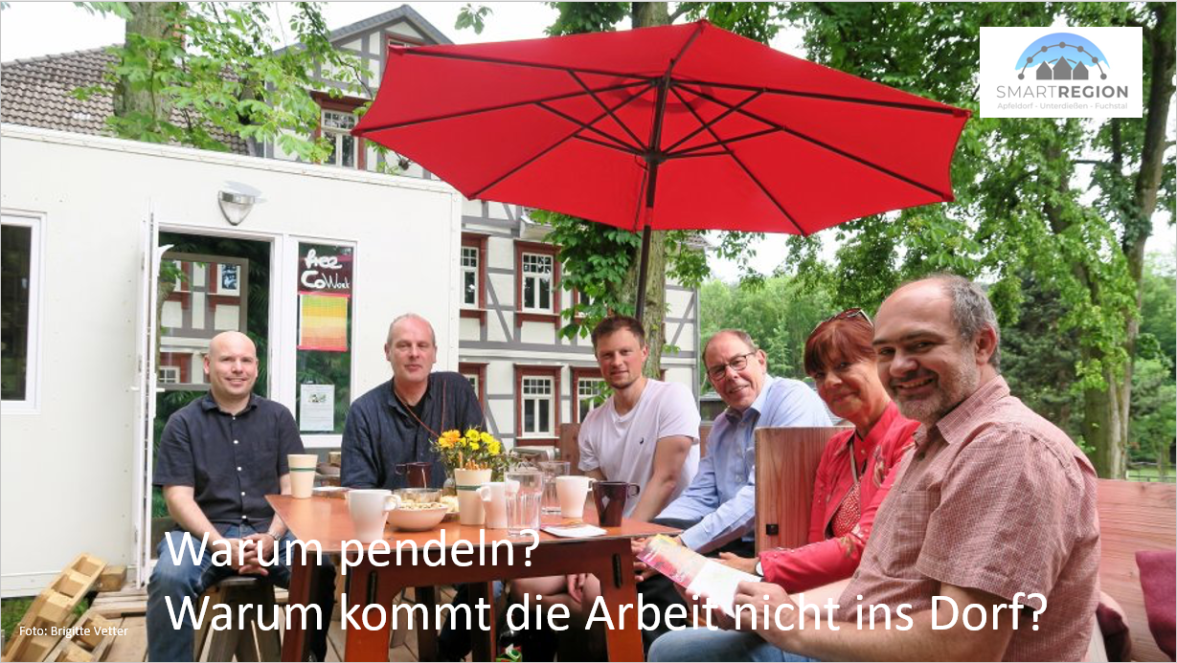
Glasfaserausbau

Slide 31
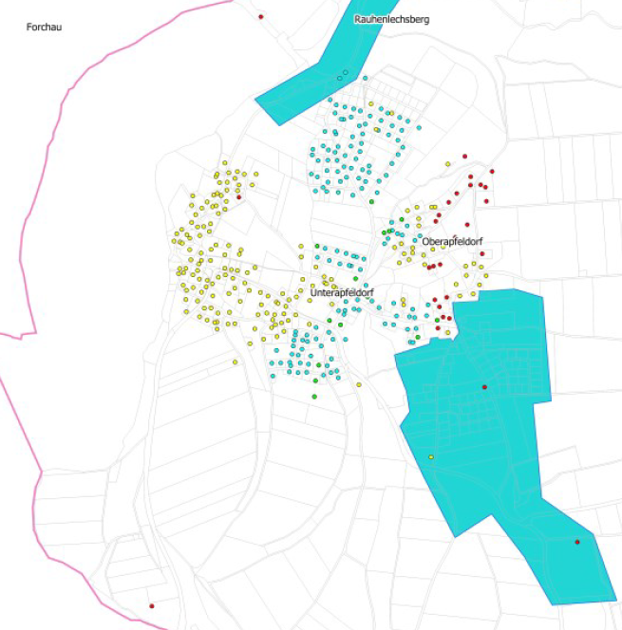
Glasfaserausbau

Slide 32
Glasfaserausbau
Ca. 364 Hausanschlüsse (graue Flecken d.h. unterversorgt)
Kosten ca. 3 Mio. Euro
Förderung ca. 90 %
Derzeit wird Rechtsform des Ausbaus geklärt:
mögliche Formen:
  („Portugiesen“, 60 Monate Zeit – eher nicht) -
  Betreibermodell
  Nach Möglichkeit innerhalb der nächsten „Fünf Dekaden“ –
Projekt ist geeignet, um normale Menschen in den Wahnsinn zu treiben

Slide 33
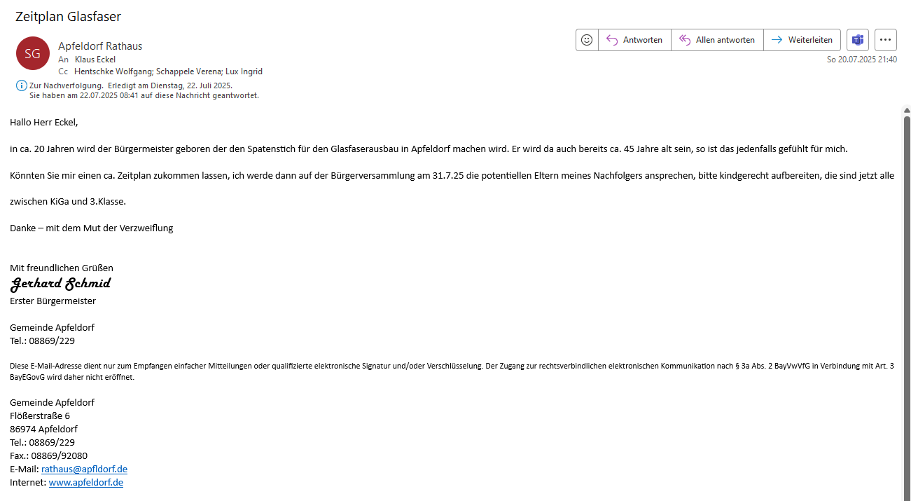
Ausschnitt eines Email-Verkehrs

Slide 34
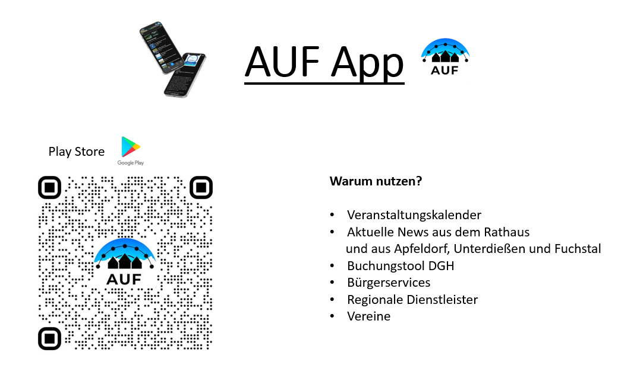
Smart City

Slide 35
KuhlEnergy –
Wärmenetz Apfeldorfhausen
Realisierung mit Erneuerung der Wasserleitung
Große Bereitschaft anzuschließen, ca. 90% der Hauser machen mit
Sehr hoher bürokratischer Aufwand im Vorfeld

Slide 36
Besterschlossener Ortsteil
Strom komplett erdverkabelt – kein Dachständer mehr
Glasfaser in jedem Haus
Wasserleitung neu
100 % regenerative Energieversorgung
100 % regenerative Wärmeversorgung möglich (KUHL-Energy)

Slide 37
Wasserversorgung
Hochbehälter - FERTIG
Beschickungsleitung Hochbehälter, Leitungsneubau Ortsnetz - FERTIG
Verbundleitung mit Kinsau - FERTIG
Leitungsneubau Apfeldorfhausen (abgeschlossen im Herbst 2025)
Druckminderschächte
Gesamtinvestition ca. 3,1 Mio. Euro, Zuwendung ca. 1,0 Mio. Euro, umgelegt werden nur ca. 2 Mio. Euro (netto)
Fertigstellung Anfang 2026, Fachkräftemangel im Elektronikbereich. Macht ca. 8 % des Invests aus, aber Schlüsselfunktion
Oberdorf wird es wohl zu Rohrbrüchen kommen, wenn mehr Druck ansteht, Grenze ab öffentlichem Grund (Straße)

Slide 38
Wasserversorgung
Wasserknappheit derzeit für uns kein Thema
Trotzdem sollte verantwortungsbewusst damit umgegangen werden
Feuerwehr steht nicht zum Füllen von Pools zur Verfügung
Preis für m³ bestes Trinkwasser: 0,40 Euro (= 0,04 Cent pro Liter)
Es stimmt, dass mehrfach früheres Datum bekannt gegeben wurde, leider sind wir auf die Liefertermine der Firmen angewiesen (T,F,R)
Bitte beachten: wegen der Umstellung ab 01.01.2026 auf kalenderjährliche Abrechnung findet die nächste Abrechnung einmalig für nur 6 Monate zum 31.12.2025 statt

Slide 39
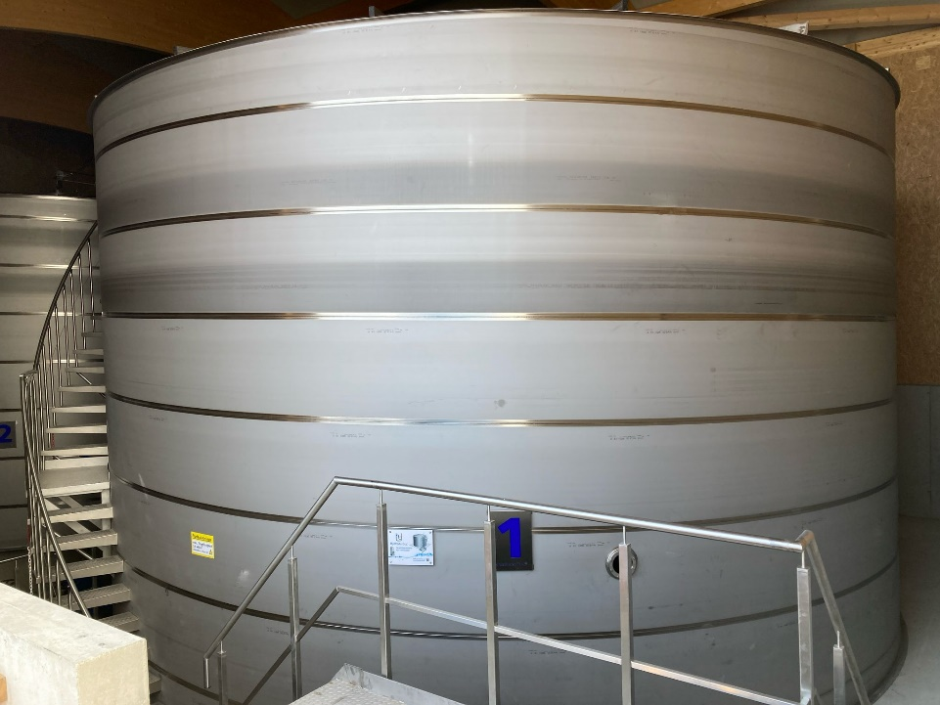
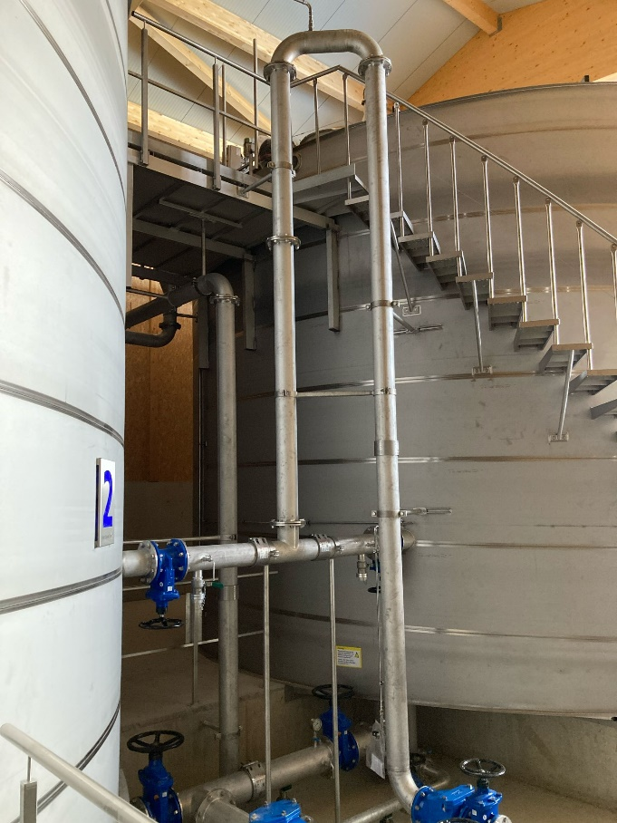
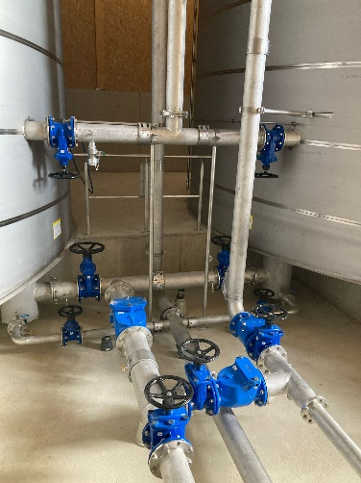
Wasserversorgung – Hochbehälter

Slide 40
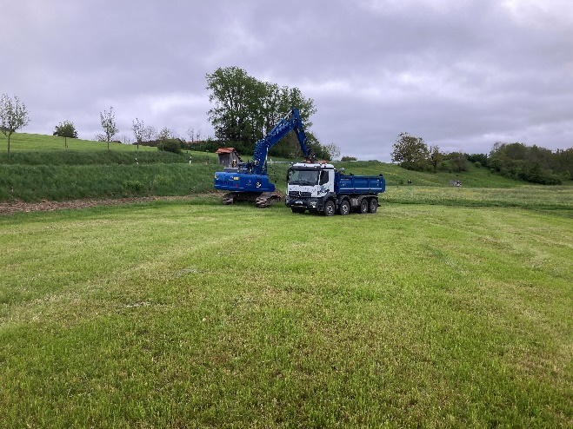
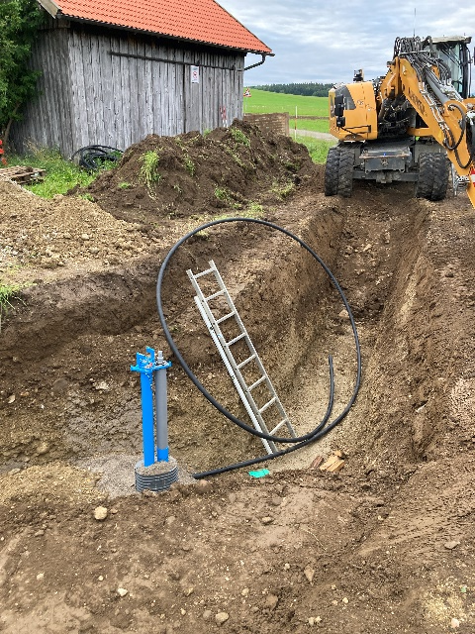
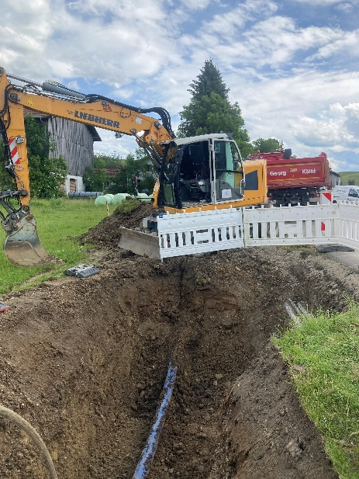
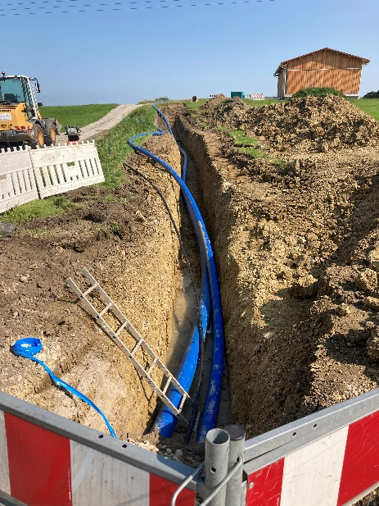
Wasserversorgung

Slide 41
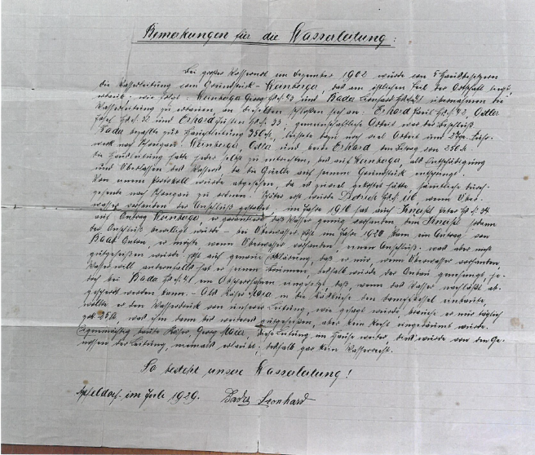
Wasserversorgung – früher:

Slide 42
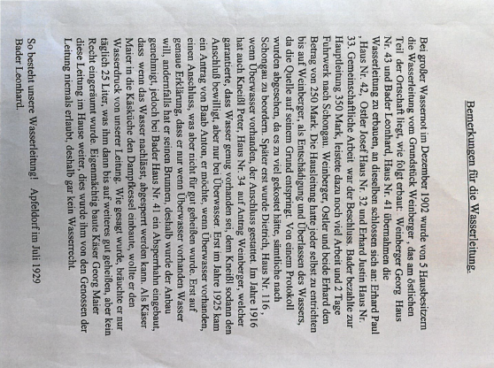
Wasserversorgung – früher:

Slide 43
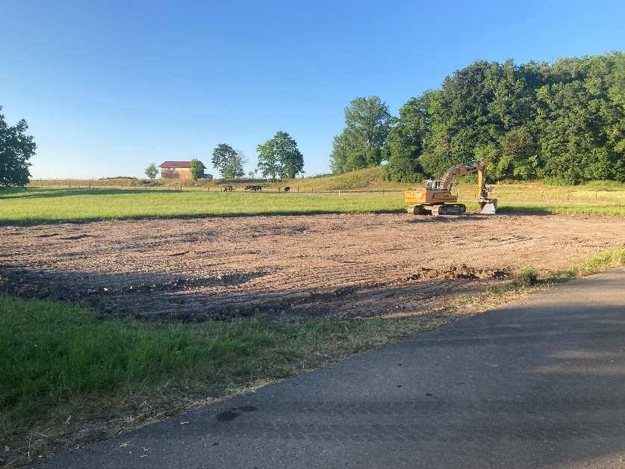
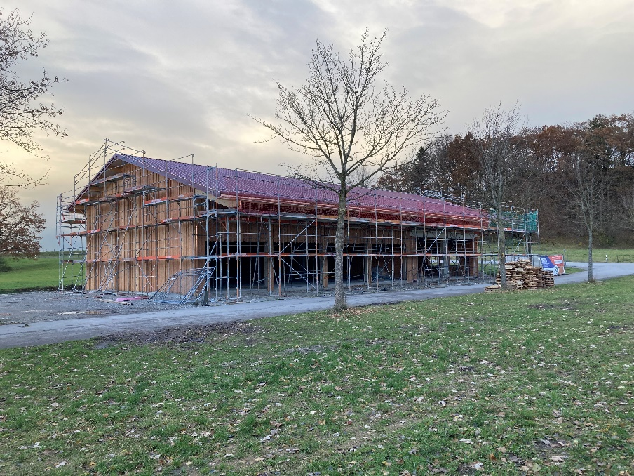
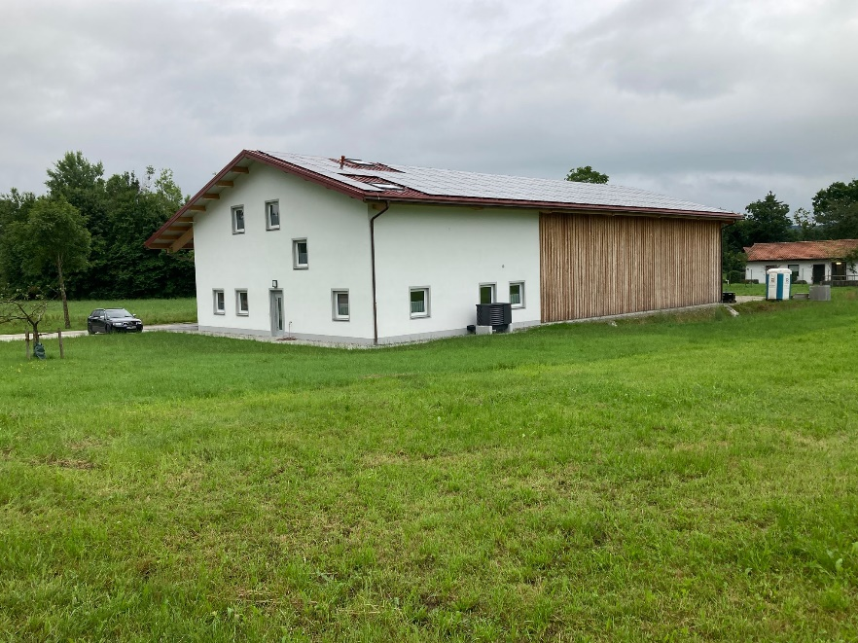
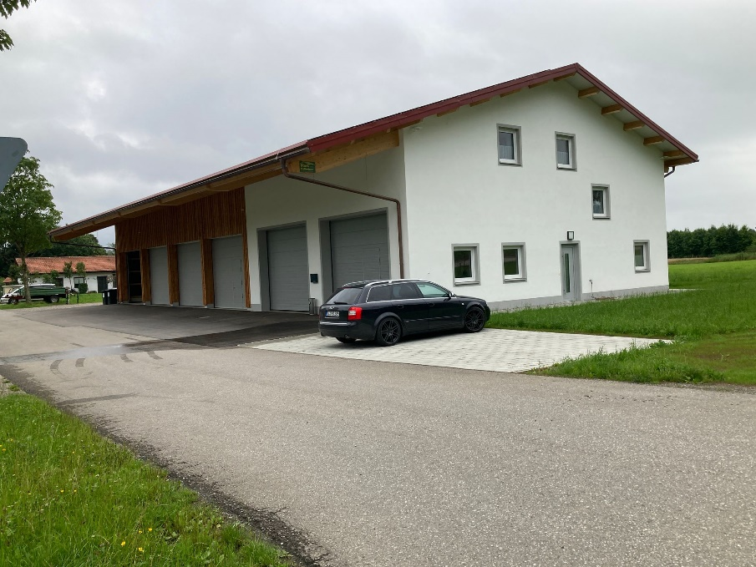
Kläranlage – neues Betriebsgebäude

Slide 44
Kläranlage
Ertüchtigung der Software
Ertüchtigung der Klärbecken
Ertüchtigung der Belüfter
Machbarkeitsstudie liegt vor
Anschluss an Kläranlage Landsberg wurde untersucht
Weiterbetrieb und Ertüchtigung unserer Kläranlage ist aber wirtschaftlicher
Ob Ertüchtigungsbeiträge erhoben werden müssen, ist derzeit noch unklar (Gebühr pro m³ Abwasser: 2,45 Euro)

Slide 45
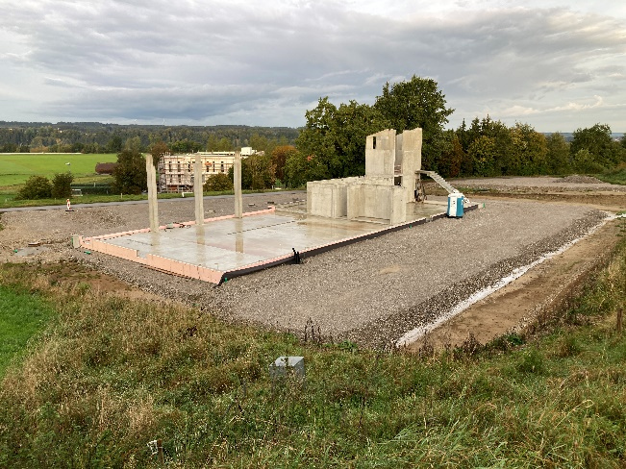
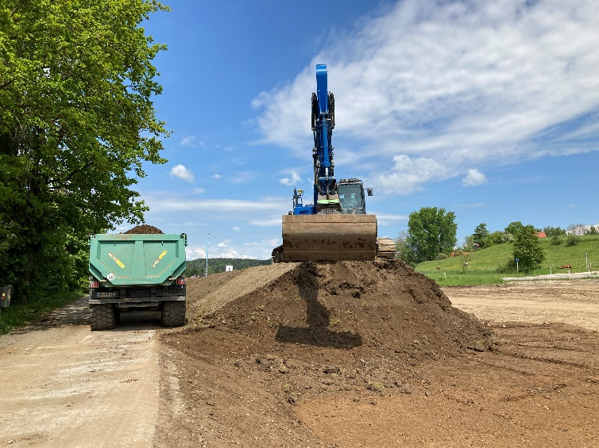
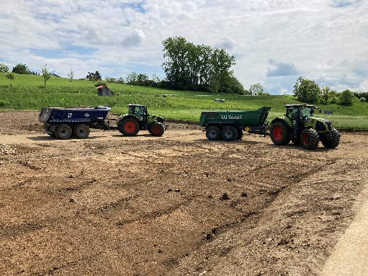
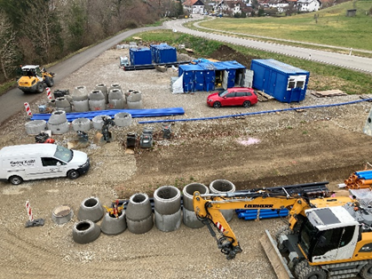
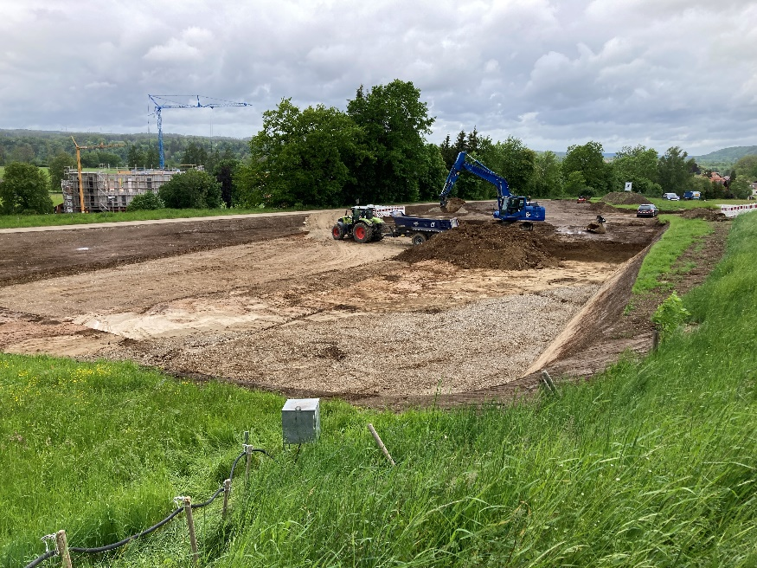
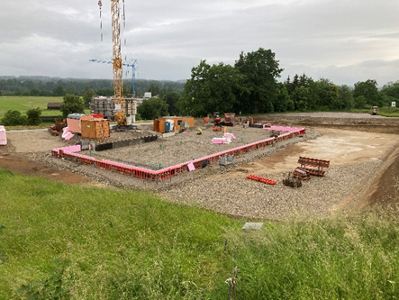
Bau des neuen Feuerwehrhauses

Slide 46
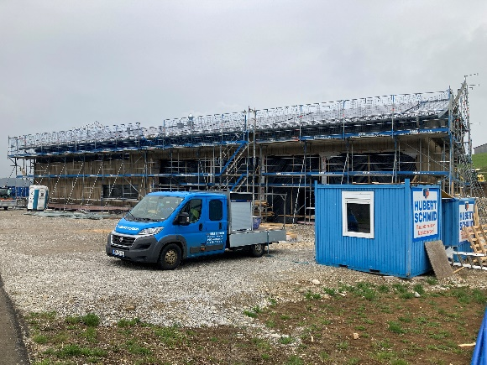
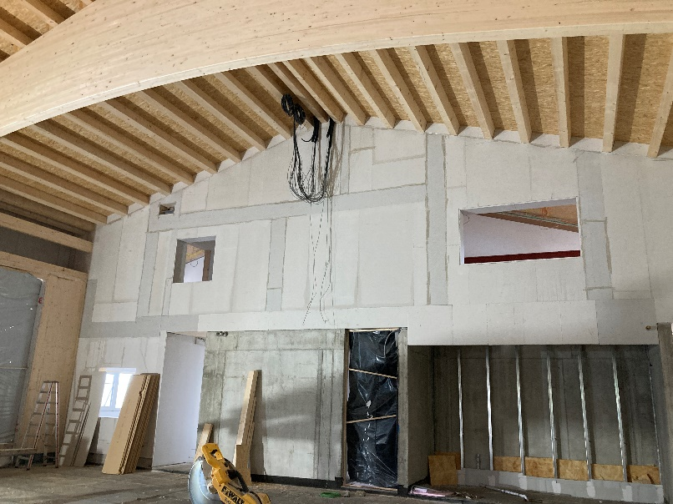
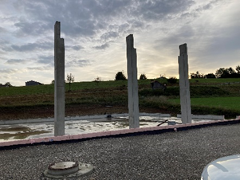
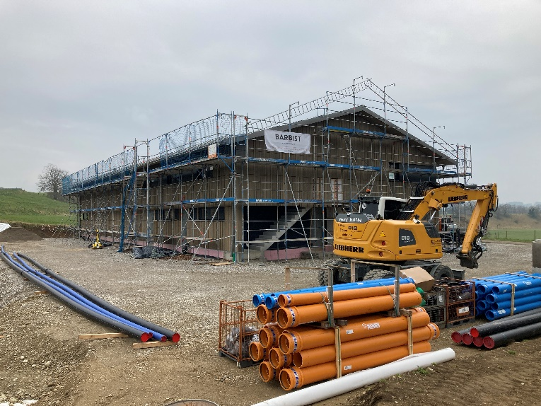
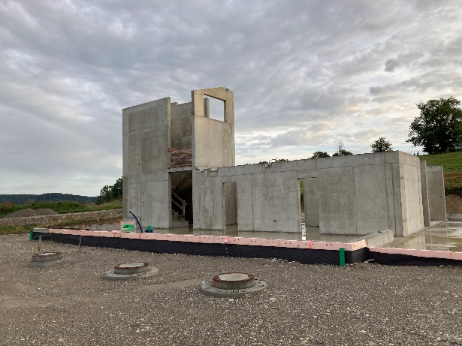
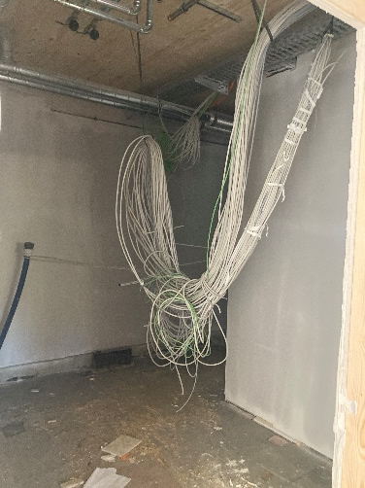

Slide 47
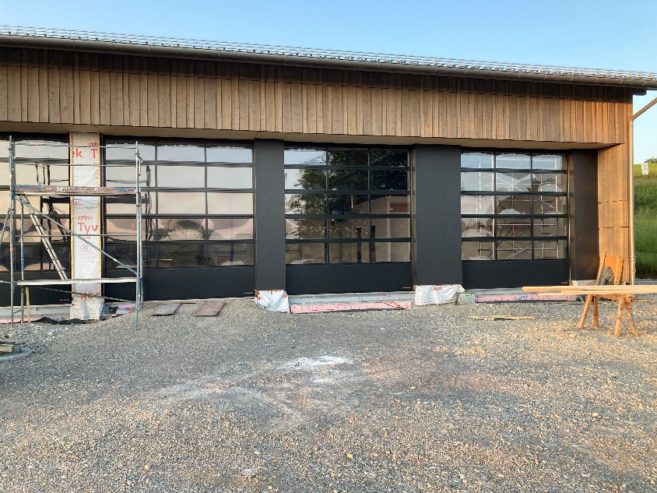
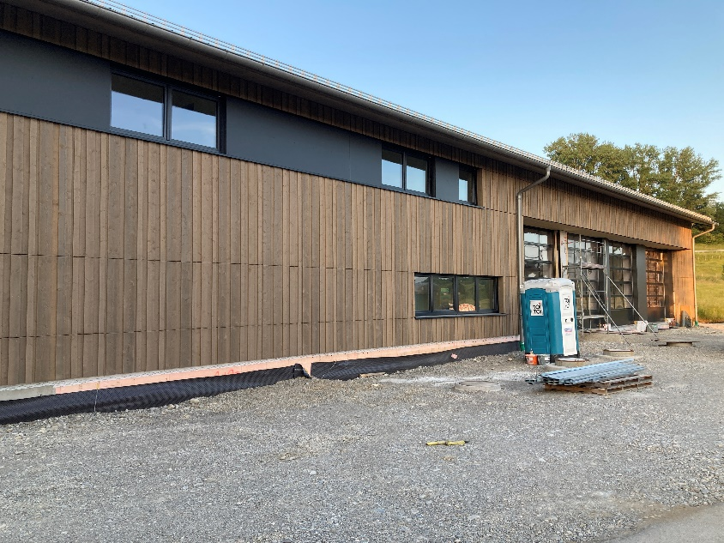
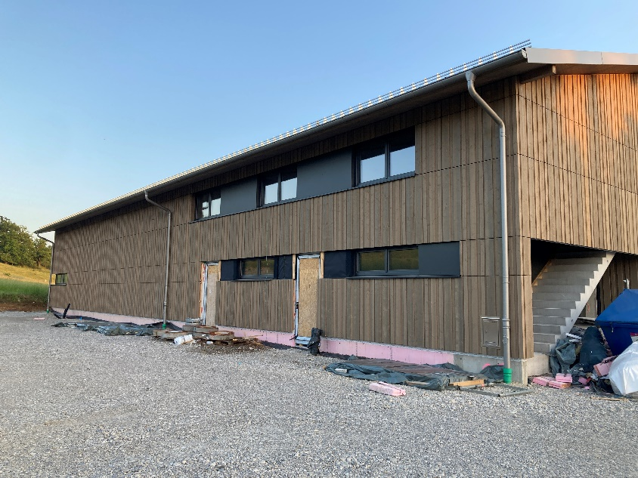
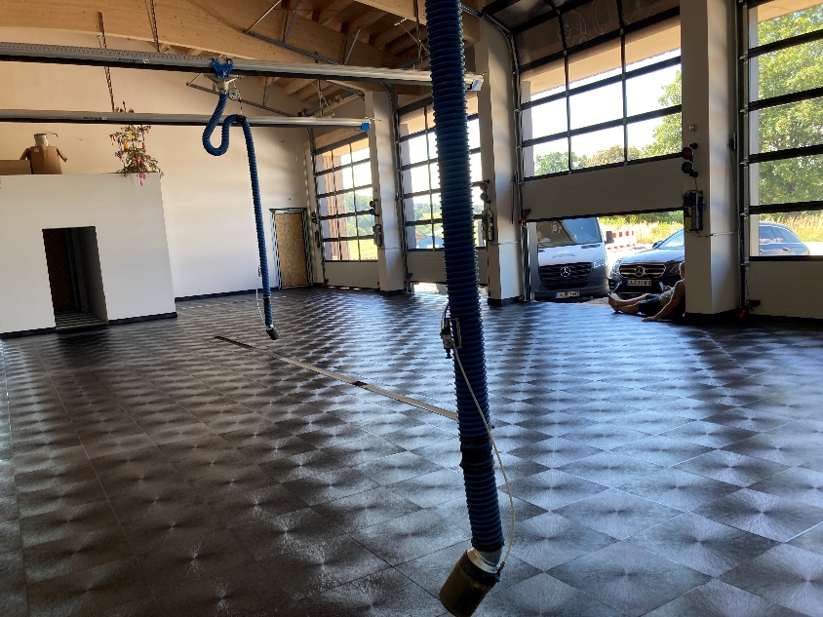
Feuerwehrhaus – Alpenstraße 27

Slide 48
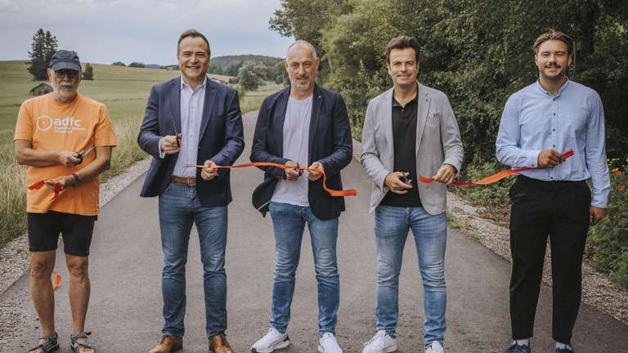
Radwege
Riedhof (Zerle, Rattenhuber)
Schwaig
Langer Filz
Brändler
Stelllaich, Streuobstwiese
Verbindungsweg Apfeldorf - Kinsau
Ca. 3,5 KM

Slide 49
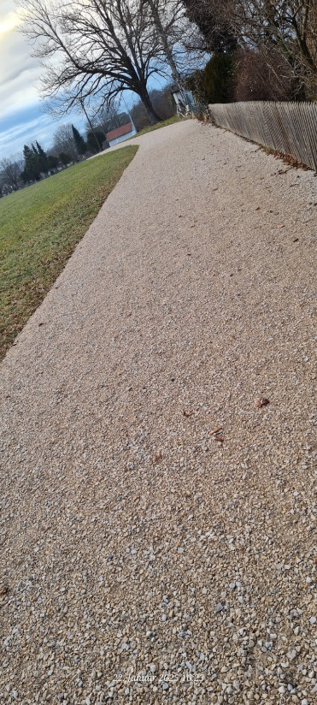
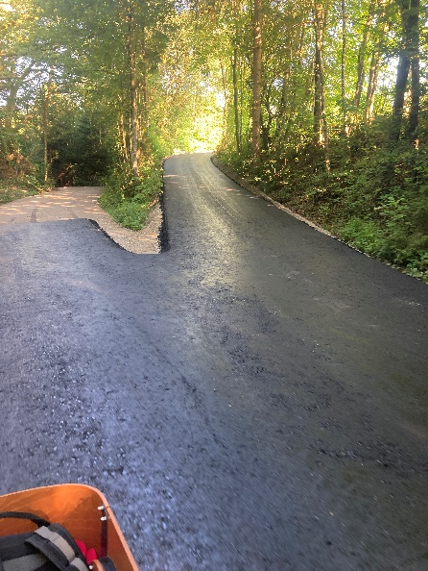
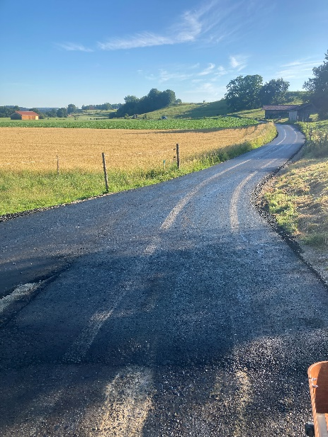
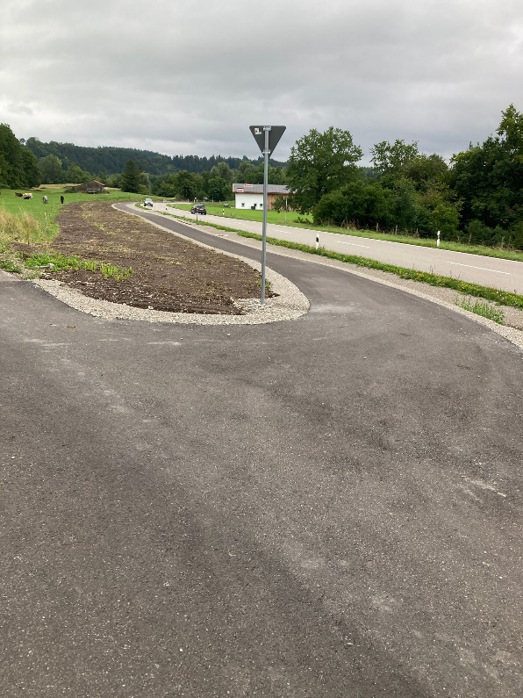
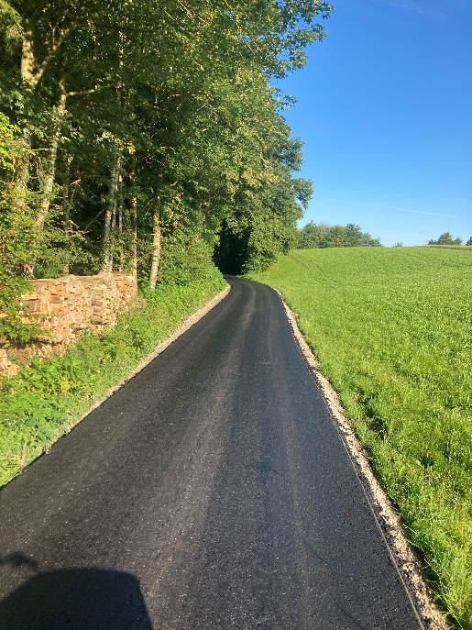
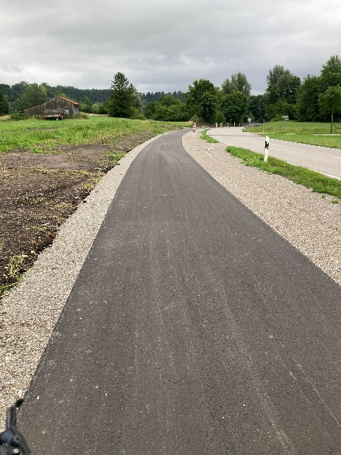

Slide 50
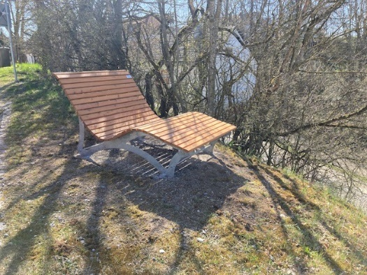
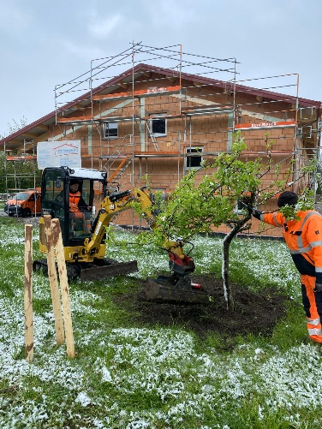
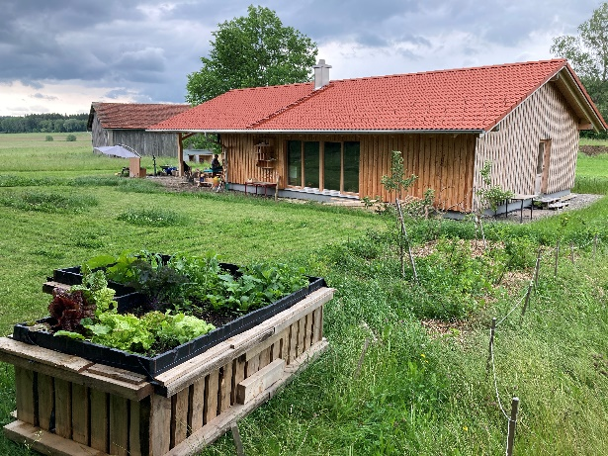
Klimawandel, Begrünung, Bäume
Viele Baumpflanzungen im Ort
Am AGH; Feuerwehrhaus, diversen innerörtlichen Verbindungen
Sommerlicher Hitzeschutz

Slide 51
Hochwasserschutz
Nicht alles Wasser, was von der Straße kommt, stammt von der Gemeinde. JEDER Grundstückseigentümer ist verpflichtet, das Wasser auf seinem Grundstück zurückzuhalten und ggf. zu versickern. Es sind Rückhaltemöglichkeiten zu schaffen (Sickerschächte).
Wenn nicht jeder mitmacht, ist das nicht zu schaffen.
Es muss Gedankenwandel stattfinden, es kann nicht sein, dass Regen- oder Sickerrinnen auf öffentlichen Grund oder in Halden entwässern.
Ähnlich wie bei Hundebeutel…….

Slide 52
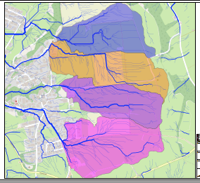
Fließweganalyse

Slide 53
Namensfindung unseres
Apfeldorfer Gemeinschaftshauses
Bei der Bürgerbefragung haben 48 Haushalte Namensvorschläge für unser Gemeinschaftshaus abgegeben:
6 x DorfGemeinschaftsHaus (DGH)
6 x Big Apple
4 x Apfelkern, Apfelkernhaus
    Bei der Diskussion in der Gemeinderatssitzung am 23.07.2025 entwickelte sich der Name:
    Apfeldorfer Gemeinschaftshaus
    und wurde dann einstimmig beschlossen

Slide 54
Apfeldorfer GemeinschaftsHaus
Planung mit allen örtlichen Vereinen besprochen, die Anregungen wurden eingearbeitet
Baubeginn war im August 2023
Fertigstellung Herbst 2025 – ohne Außenanlagen
LfU - Modellprojekt
Einweihung am 28.09.2025
Schulsporthalle zu diesem Zeitpunkt noch nicht fertig

Slide 55
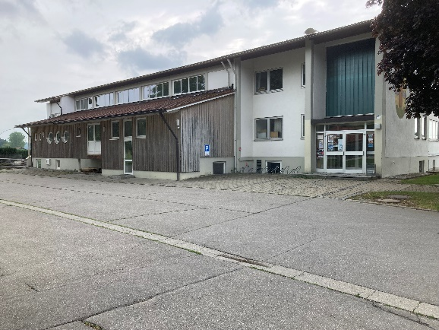





Vorher:
Zwischendrin:

Slide 56






Slide 57




Apfeldorfer Gemeinschaftshaus

Slide 58





Apfeldorfergemeinschaftshaus – Innenausbau

Slide 59








Slide 60
Außenanlagen AGH

Slide 62
Querungshilfe Höhe Feuerwehrhaus

Slide 63
Bauplätze
Noch 2 Bauplätze im Filzle und 2 Bauplätze in Apfeldorfhausen verfügbar
Wir haben uns Flächen zum Ausweisen gesichert
ABER – es wird immer schwieriger Flächen auszuweisen; Bedarf muss nachgewiesen werden
Es ist nicht gewünscht auf der „grünen Wiese“ zu bauen
Vorrang hat die Nachverdichtung im Ort,
STICHWORT: Flächen sparen

Slide 64
Kleinere Aktivitäten
Baumbestattung am gemeindlichen Friedhof möglich
Kirchlicher Friedhof ist wieder geöffnet
Kommunale Wärmeplanung - Lechwärme
„Lechtalboxen“
Sanierung der, bei der Kanalbefahrung, festgestellten Mängel

Slide 65
Förderungen
Schaffung von Infrastruktur
Wertschöpfung, viele Unternehmen aus der näheren Umgebung
Ohne Förderung wären alle Projekte nicht stemmbar
Zwar hoher bürokratischer Aufwand, letztendlich überwiegt der Nutzen die Kosten
Notes:
Smart Cities – Fuchstal hat für die Strategiephase eine Zuwendung von ca. 1 Mio erhalten.

Slide 66


Die Prominenz unter sich ☺

Slide 67
Danke
- Allen Vereinen
- Allen Ehrenamtlichen
- Allen, die für unsere Gemeinde arbeiten
- Allen Bauhofmitarbeitern
- Gemeinderat und VG Reichling
- Nachbargemeinden, vor allem Kinsau
- Allen Firmen und Planern die gerade für uns tätig sind

Slide 68
Vielen Dank für Ihre Aufmerksamkeit!

